Slide 1

Слайд 2 с анализом проекта
Azərbaycan Respublikası Təhsil Nazirliyi
Azərbaycan Texniki Universiteti
Sərbəst İş
Fakültə: İnformasiya Telekommunikasiya Texnologiyaları
Fənn: Database Proqramlaşdırma
İxtisas : İnformasiya texnologiyaları
Qrup: 689 A1
Mövzu: Daxili funksiyaların MySQL verilənlər bazasına tətbiqi
Müəllim: Mülayim Rizvanova
Tələbə: Rövşən Əmiraslanov

Slide 2
MySQL proqram təminatı SQL sorğu dilindən istifadə edərək verilənlər bazası ilə işləməyə imkan verir. MySQL əməliyyat sistemlərinə Server kimi instalyasi olunur. 11 milyondan artıq instalyasiyası vardır. Əksər veb serverlər MySQL bazası ilə idarə olunur.
MySQL sadəcə məlumatları saxlamaq və əldə etməkdən daha çox şey edə bilər . Biz həmçinin məlumatları əldə etməzdən və ya yadda saxlamazdan əvvəl onlar üzərində manipulyasiyalar edə bilərik . MySQL Funksiyaları burada daxil olur. Funksiyalar sadəcə olaraq bəzi əməliyyatları yerinə yetirən və sonra nəticə qaytaran kod parçalarıdır. Bəzi funksiyalar parametrləri qəbul edir, digər funksiyalar isə parametrləri qəbul etmir.
MySQL funksiyasının nümunəsinə qısaca nəzər salaq. Varsayılan olaraq, MySQL tarix məlumat növlərini “YYYY-AA-GG” formatında saxlayır. Tutaq ki, biz bir proqram qurmuşuq və istifadəçilərimiz tarixin “GG-AA-YYYY” formatında qaytarılmasını istəyirlər, buna nail olmaq üçün DATE_FORMAT funksiyasında qurulmuş MySQL-dən istifadə edə bilərik. DATE_FORMAT MySQL-də ən çox istifadə edilən funksiyalardan biridir. Dərsi açdıqca daha ətraflı nəzərdən keçirəcəyik.

Slide 3
Funksiyaların növləri , Daxili funksiyalar
MySQL bir sıra daxili funksiyalarla birlikdə gəlir. Quraşdırılmış funksiyalar sadəcə olaraq MySQL serverində artıq tətbiq edilmiş funksiyalardır. Bu funksiyalar bizə verilənlər üzərində müxtəlif növ manipulyasiyalar həyata keçirməyə imkan verir. Daxili funksiyaları əsasən aşağıdakı ən çox istifadə olunan kateqoriyalara bölmək olar.
Sətir funksiyaları – sətir məlumat tipləri üzərində işləyir
Rəqəmsal funksiyalar – rəqəmsal məlumat növləri üzərində işləyir
Tarix funksiyaları – tarix məlumat növləri üzrə işləyir
Ümumi funksiyalar – yuxarıda göstərilən bütün məlumat növləri üzərində işləyir və ümumiləşdirilmiş nəticə dəstləri yaradır.
Digər funksiyalar – MySQL digər daxili funksiya növlərini də dəstəkləyir, lakin biz dərsimizi yalnız yuxarıda göstərilən funksiyalarla məhdudlaşdıracağıq.
İndi yuxarıda qeyd olunan funksiyaların hər birinə ətraflı nəzər salaq. "Myflixdb"-dən istifadə edərək ən çox istifadə olunan funksiyaları izah edəcəyik.

Slide 4
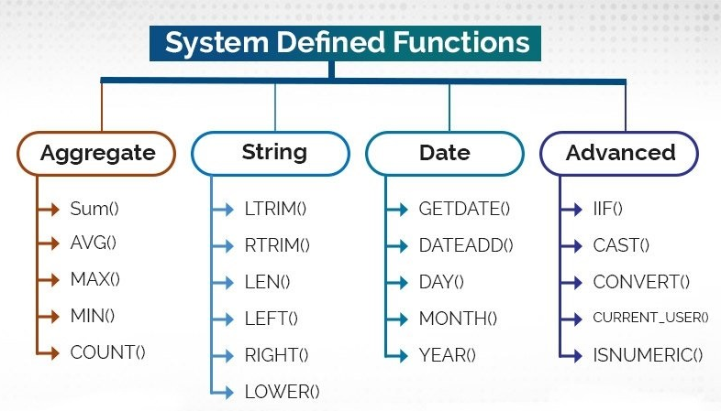
Simli funksiyalar
Biz artıq simli funksiyaların nə etdiyini nəzərdən keçirdik. Onları istifadə edən praktik bir nümunəyə baxacağıq. Filmlər cədvəlimizdə film adları kiçik və böyük hərflərin birləşməsindən istifadə etməklə saxlanılır. Tutaq ki, film adlarını böyük hərflərlə qaytaran sorğu siyahısı əldə etmək istəyirik. Bunu etmək üçün “UCASE” funksiyasından istifadə edə bilərik. Parametr kimi bir sətir götürür və bütün hərfləri böyük hərflərə çevirir.

Slide 5
Rəqəm funksiyaları
Daha əvvəl qeyd edildiyi kimi, bu funksiyalar rəqəmsal məlumat tiplərində işləyir.
Biz SQL ifadələrində rəqəmli verilənlər üzərində riyazi hesablamalar apara bilərik.
Saxlanan funksiyalar
Saxlanılan funksiyalar daxili funksiyalara bənzəyir, ancaq siz saxlanılan funksiyanı özünüz təyin etməlisiniz. Saxlanılan funksiya yaradıldıqdan sonra hər hansı digər funksiya kimi SQL ifadələrində istifadə oluna bilər.

Slide 6

İstifadəçi tərəfindən müəyyən edilmiş funksiyalar
MySQL həmçinin MySQL-i genişləndirən istifadəçi tərəfindən müəyyən edilmiş funksiyaları dəstəkləyir. İstifadəçi tərəfindən müəyyən edilmiş funksiyalar C, C++ və s. kimi proqramlaşdırma dilindən istifadə edərək yarada və sonra MySQL serverinə əlavə edə biləcəyiniz funksiyalardır. Əlavə edildikdən sonra, hər hansı digər funksiya kimi istifadə edilə bilər . İstifadəçi tərəfindən müəyyən edilmiş funksiyalar MySQL-dən kənar yaradılır və MySQL serverinə daxil edilə bilər.
Funksiyalar bizə MySQL imkanlarını artırmağa imkan verir.

